Slide 1
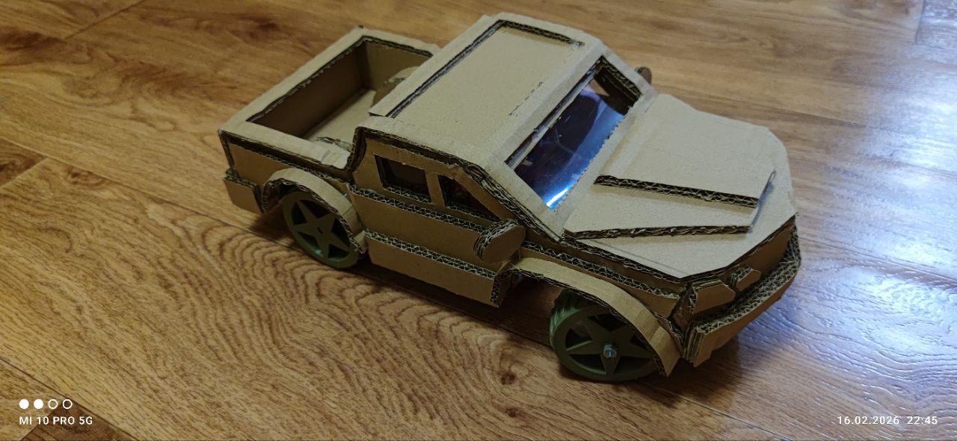
Макет евакуатора, який моделює роботу техніки на Місяці
Підготував: Гусінський Даниїл Сергійович, учень 10 класу
Мошнівського ліцею
Мошнівської сільської ради
Черкаського району Черкаської області
Черкаське обласне відділення МАН
Керівники: Крамар Наталія Григорівна вчитель фізики,
Щербак Ігор Олександрович вчитель інформатики

Slide 2
Актуальність і мета дослідження:
Мета: створити макет евакуатора для перевезення вантажів на місячній базі
Актуальність: моделювання руху техніки в умовах низької гравітації і нерівної поверхні Місяця

Slide 3
Завдання дослідження:
Дослідити фізичні характеристики Місяця
Спроєктувати модель евакуатора
Створити програмний продукт в програмі «blender»
Зібрати пристрій
Протестувати евакуатор в умовах низької гравітації та нерівної поверхні Місяця

Slide 4
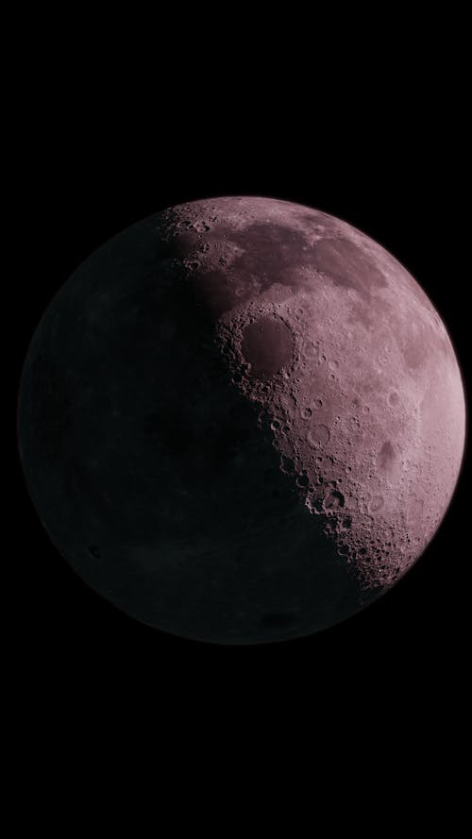
Концепція макету:
Евакуатор для переміщення вантажів на нерівній поверхні. Пояснення, як макет імітує умови Місяця (зменшена вага, простота конструкції)

Slide 5
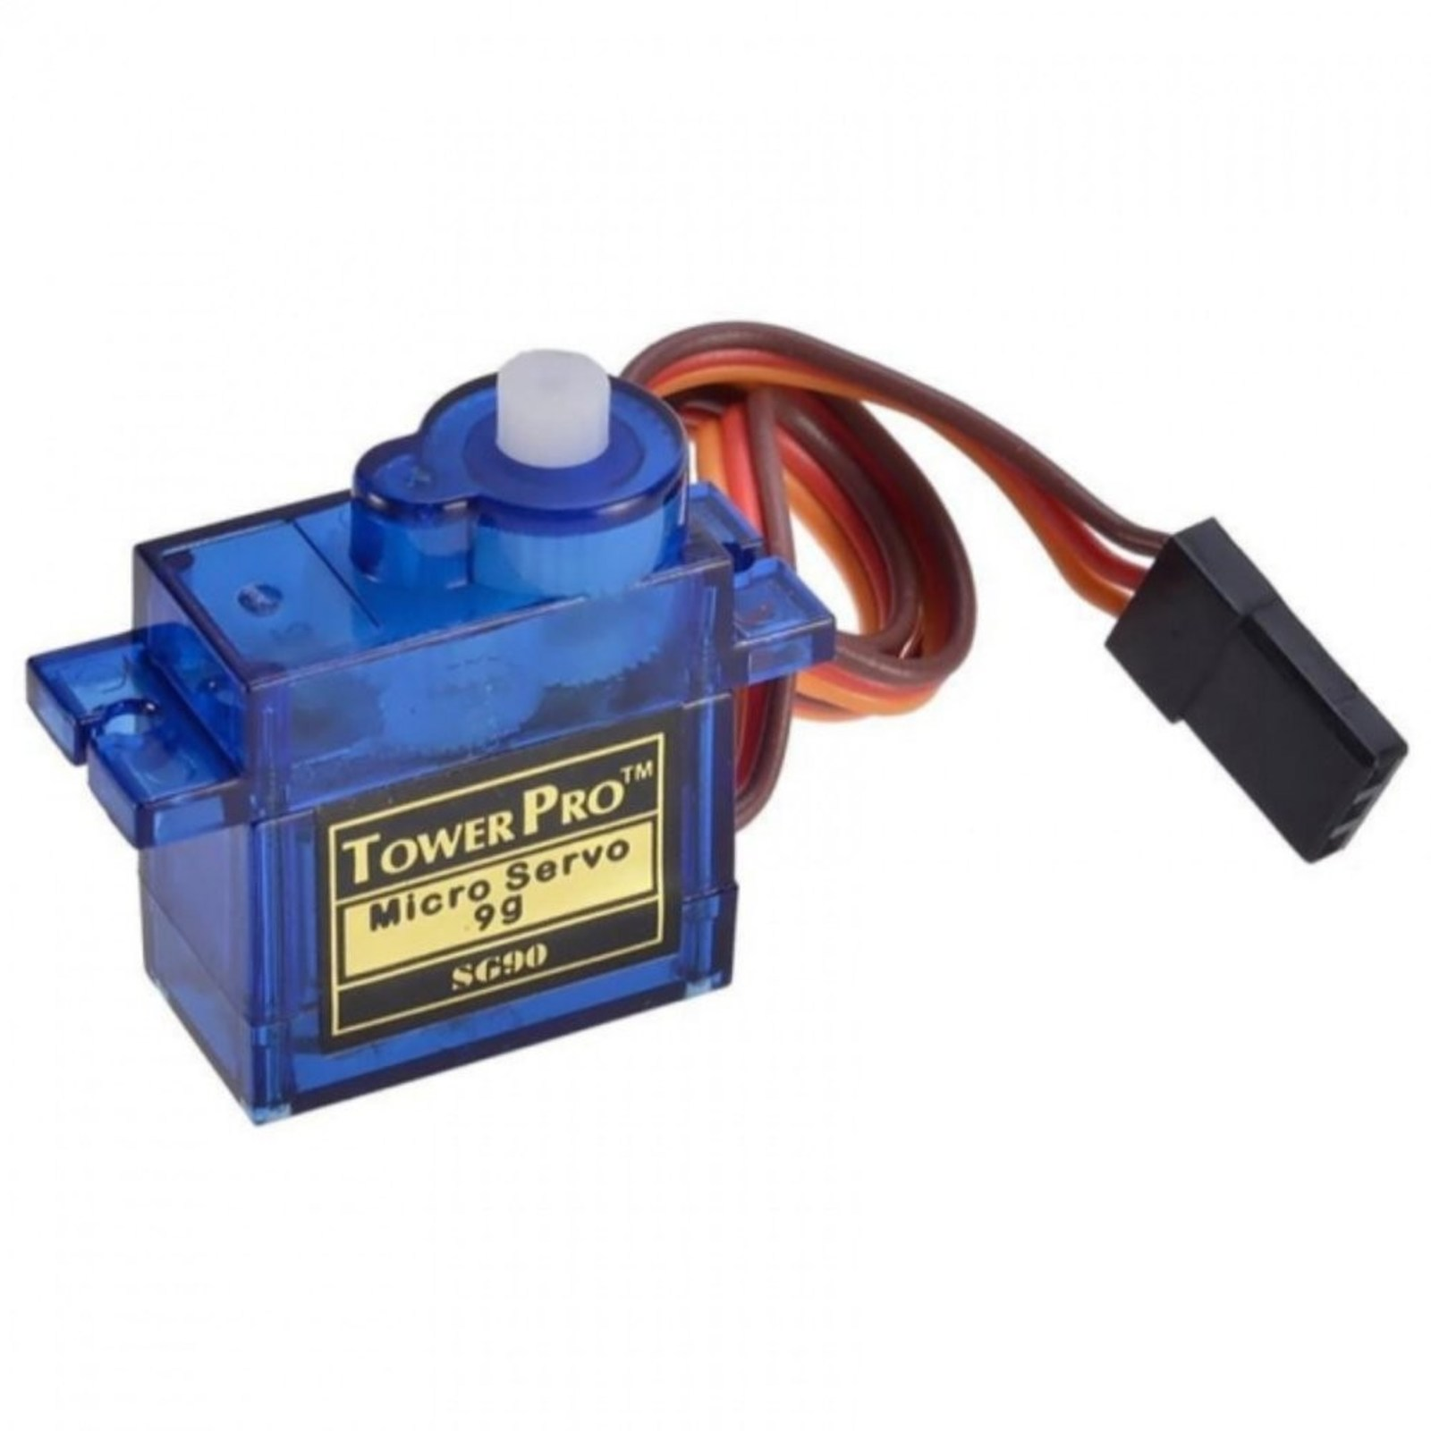

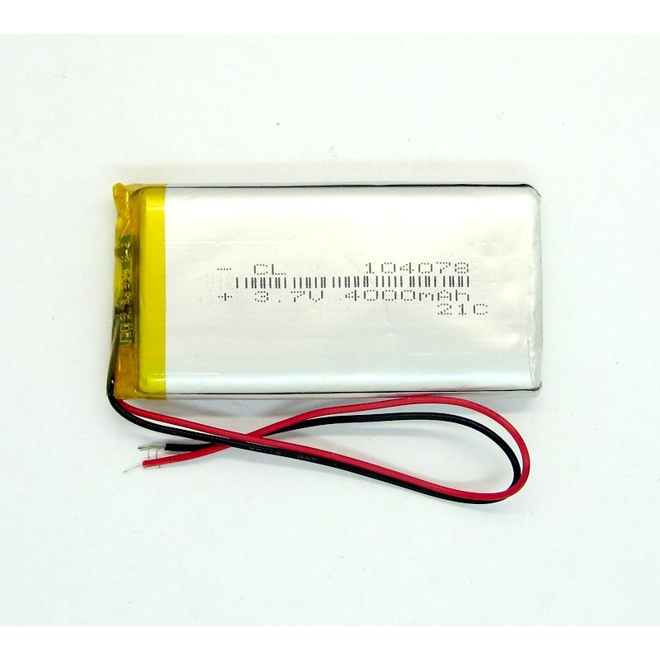
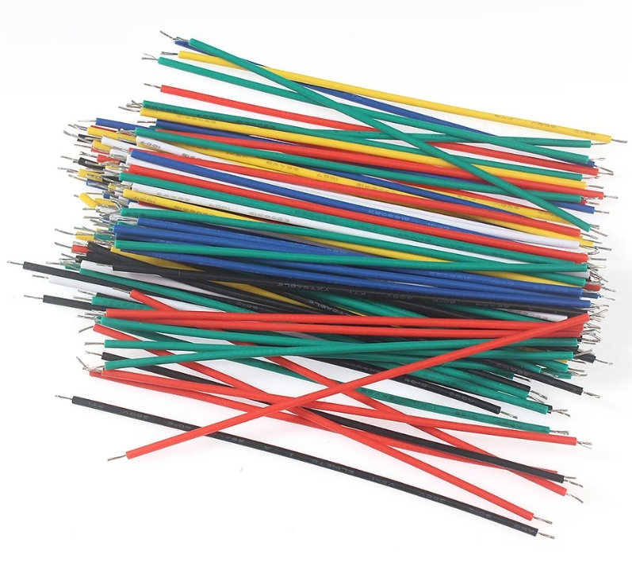
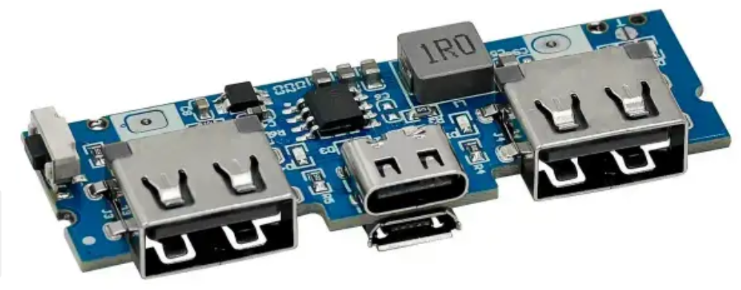
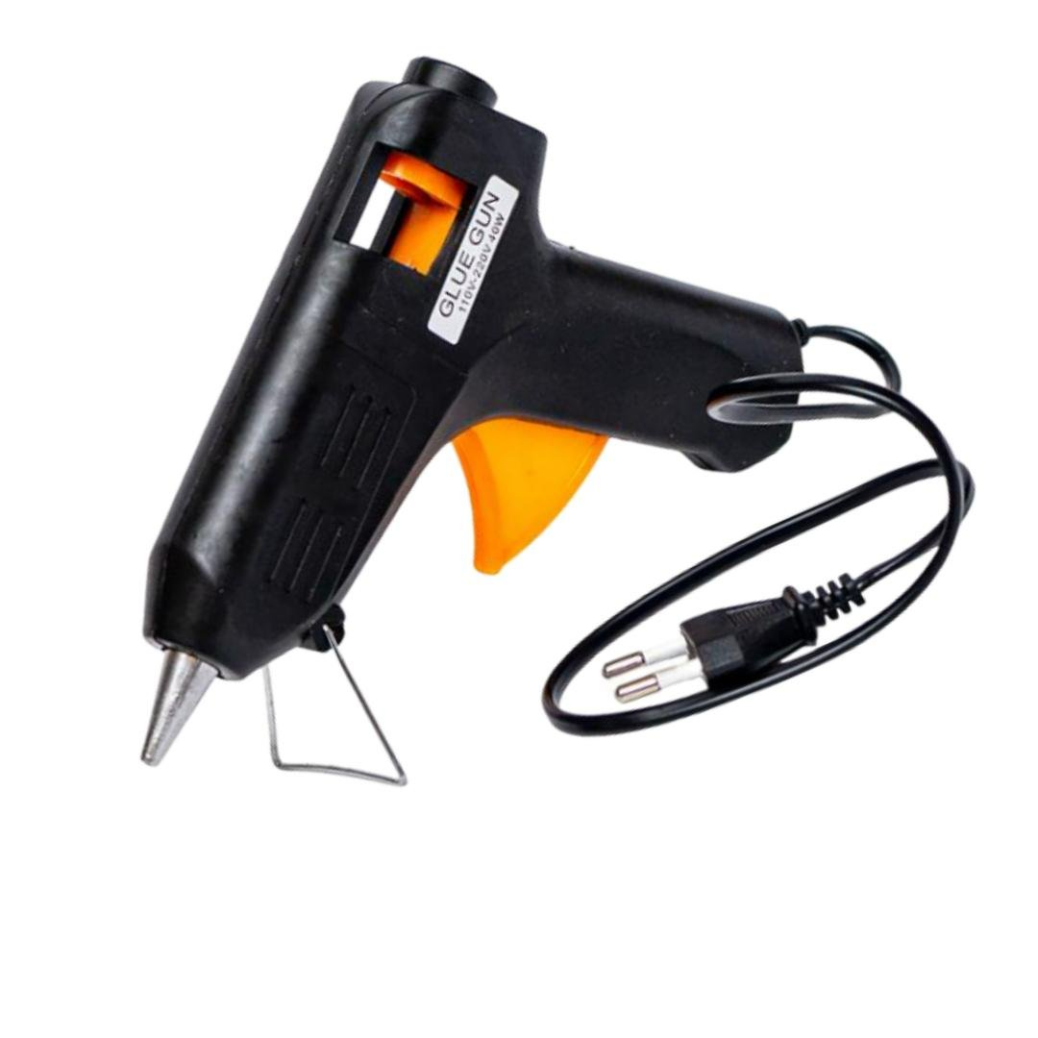
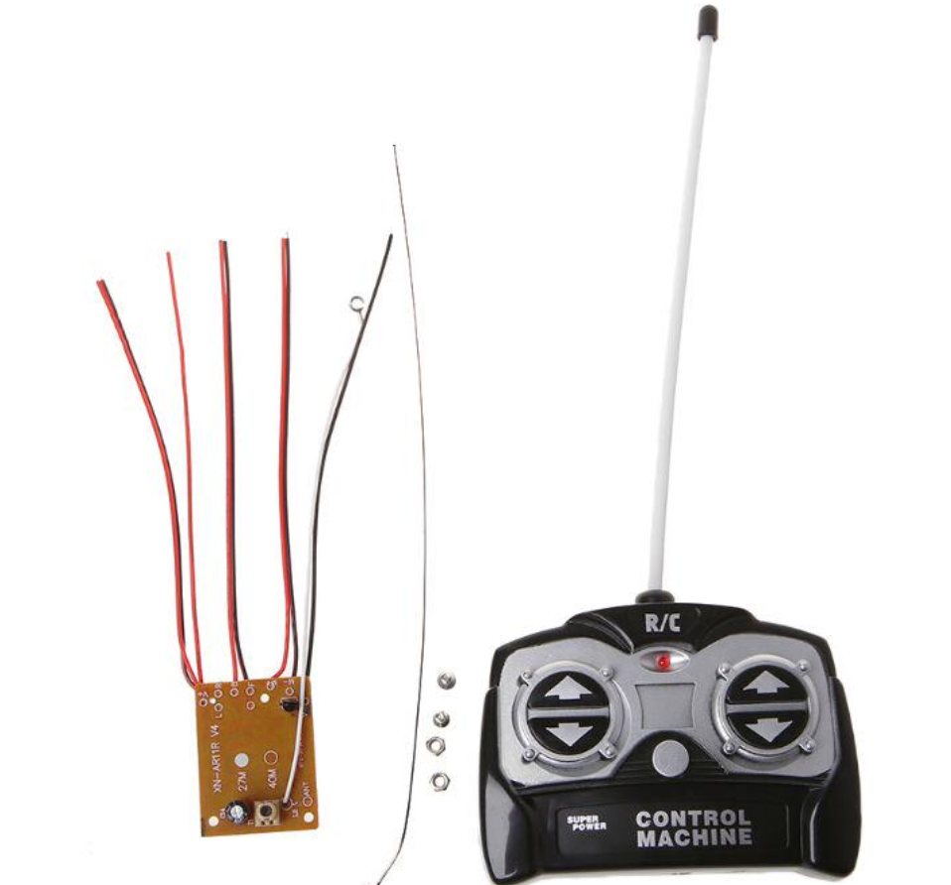
Матеріали та комплектуючі:
Картон, клей, батарейки, двигуни, радіоприймач, плата повербанку ,дроти

Slide 6
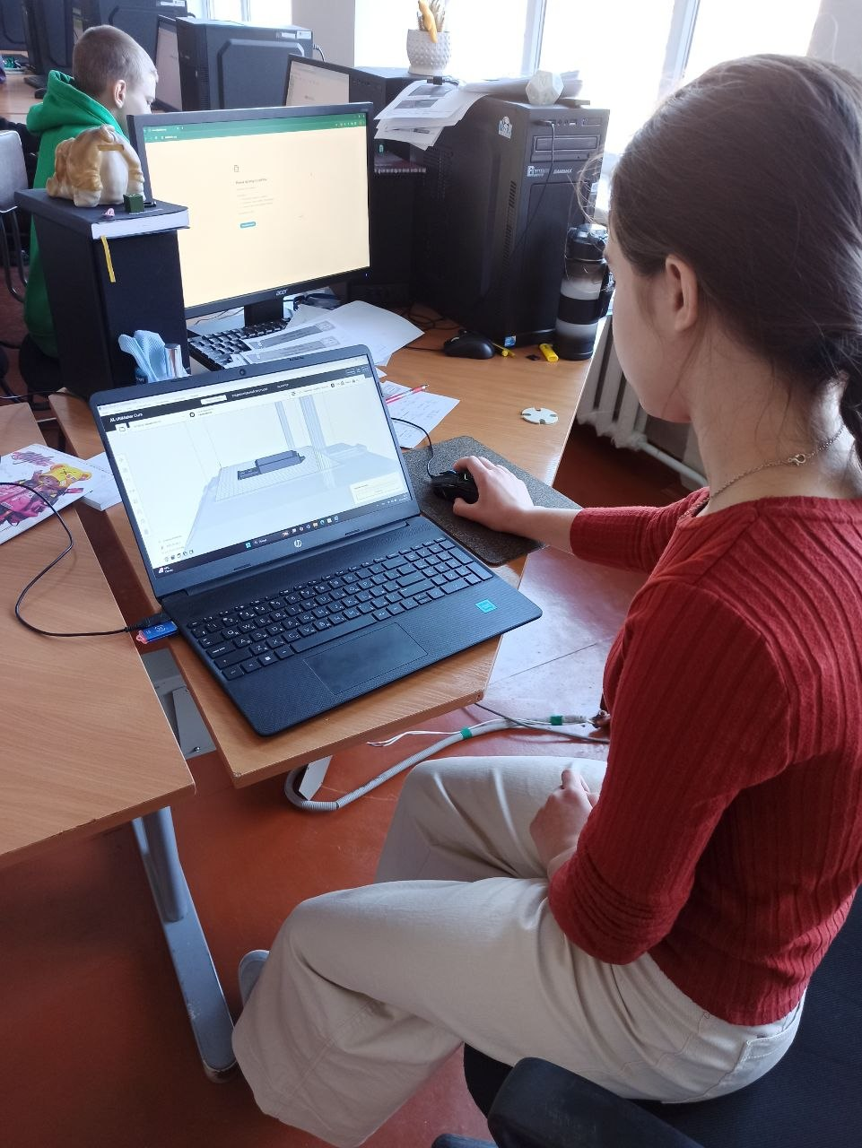
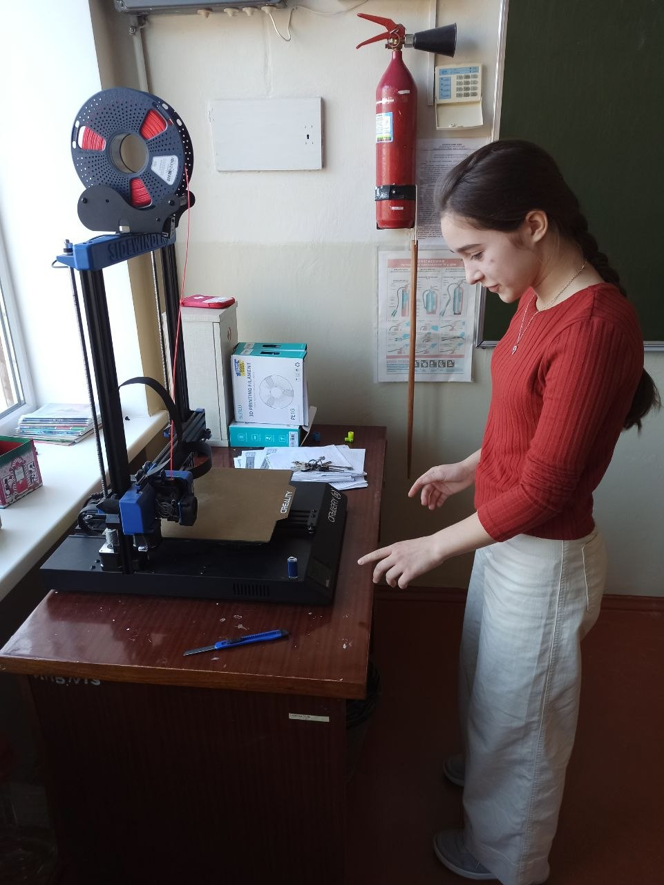
Проєктування
Створення комплектуючих моделі в програмі «Blender»
Підготовка до 3D друкування

Slide 7
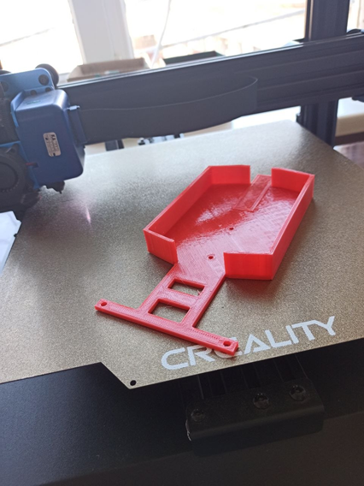
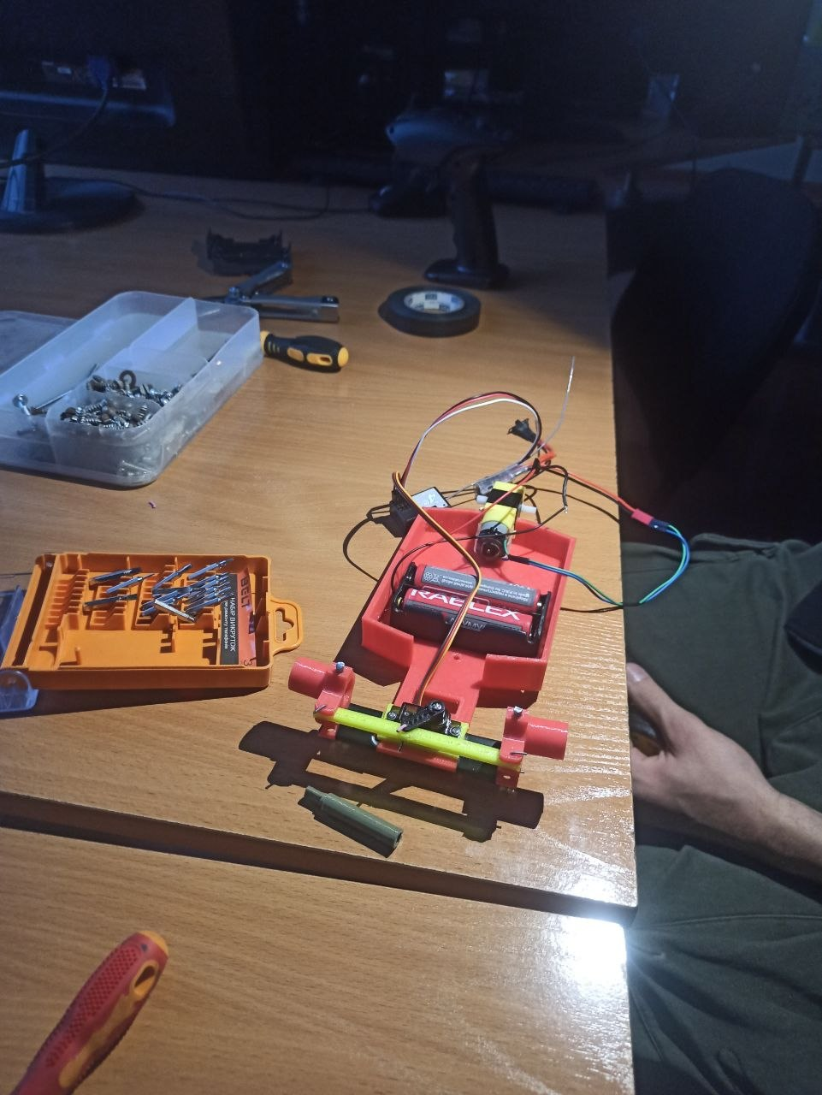
Процес зборки макета евакуатора

Slide 8
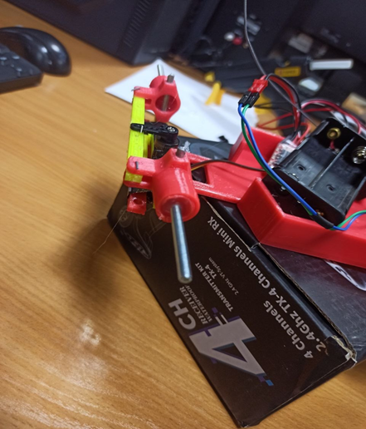
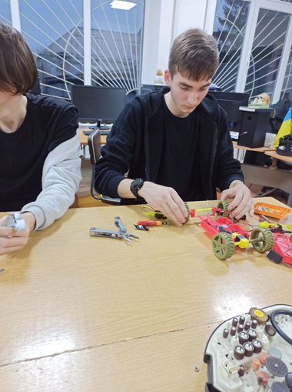
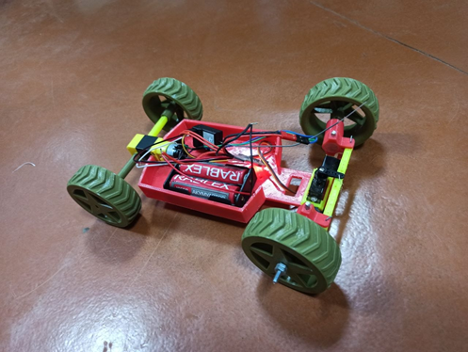
Процес зборки макета евакуатора

Slide 9
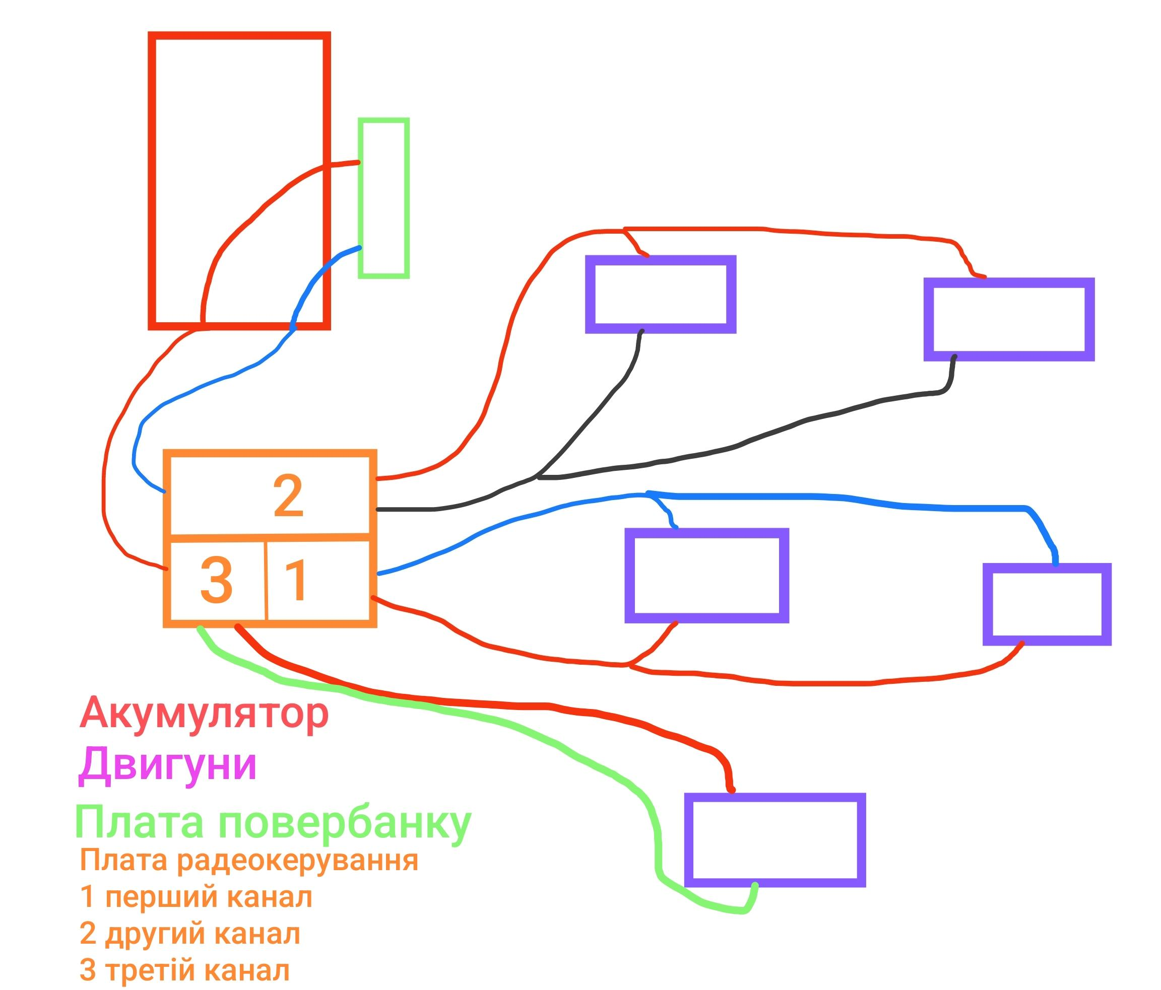
Підключення електроніки:

Slide 10
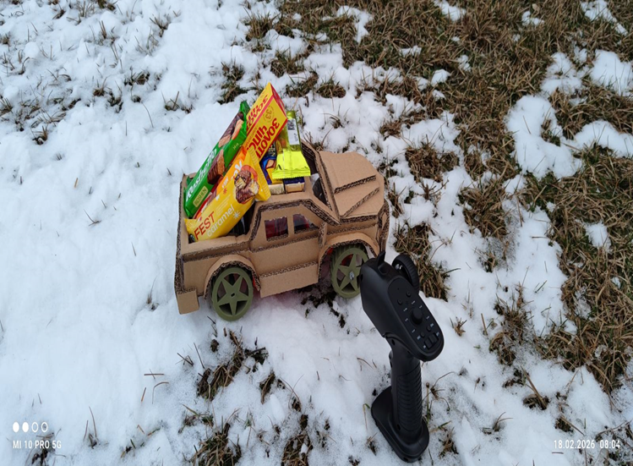
Тестування на «місячній поверхні»
Умови тестування на Місяці
Знижена гравітація (приблизно у 6 разів менша, ніж на Землі), тому техніка рухається інакше та має менше зчеплення з поверхнею.
Відсутність атмосфери — немає повітряного опору та охолодження, електроніка повинна бути добре ізольована.
Різкі перепади температур: від приблизно –170 °C у тіні до +120 °C на Сонці.

Slide 11
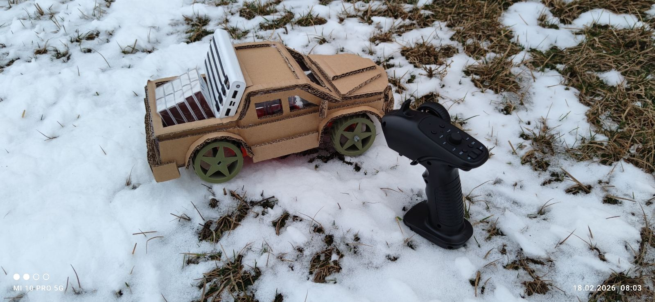
Тестування на «місячній поверхні»
Нерівна, пилова поверхня (місячний реголіт), що ускладнює рух і може потрапляти в механізми.
Радіаційне випромінювання — потреба в захисті електронних компонентів.
Під час моделювання на Землі:
використовувалась нерівна поверхня для імітації рельєфу;
перевірялась керованість евакуатора на підйомах;
тестувалось перевезення вантажу

Slide 12
Поліпшення конструкції:
Підвищена стійкість шасі для кращого зчеплення коліс на низькій гравітації.
Теплоізоляція акумулятора для роботи при різких перепадах температур.
Використання міцного картону та посилених деталей, щоб витримати нерівності поверхні.
Планове екранування електроніки, щоб мінімізувати вплив радіації.
Оптимізоване керування двигунами для плавного руху та маневрування.

Slide 13
Особистий внесок:
Розробка конструкції, складання, підключення електроніки,підгон деяких деталей під конструкцію евакуатора,тест в умовах наближених до Місяцю.

Slide 14
Переваги проєкту:
Простота та доступність конструкції
Можливість використання для демонстрацій в навчальних цілях або як модель техніки для місячної бази
https://drive.google.com/file/d/1MDbJvzvFUFwKf_m9mNdhzp6Nm2_-Q80-/view?usp=sharing
https://drive.google.com/file/d/1-zC1EuqCcgag1zlvy82vUF2lmg1LrCjC/view?usp=sharing

Slide 15
Висновки:
Створено макет евакуатора на радіокеруванні, який моделює роботу техніки на Місяці. Враховано знижену гравітацію, різкі перепади температур та вплив радіації.
Проєкт демонструє принципи роботи техніки в екстремальних умовах і містить елементи новизни для навчальних та демонстраційних цілей.

